Slide 1
팁스밸리 신입테스트 화면설계서

Slide 2
1. Document History
개정 일시 | 버전 | 개정내역 | 작성자 | 승인자
2022. 01. 06 | v0.1 | 초안 작성 | 홍석범
2022. 08. 10 | v0.2 | 기능 추가(4페이지) | 이양호
2022. 08. 11 | v0.3 | 기능 추가(5페이지) | 이양호

Slide 3
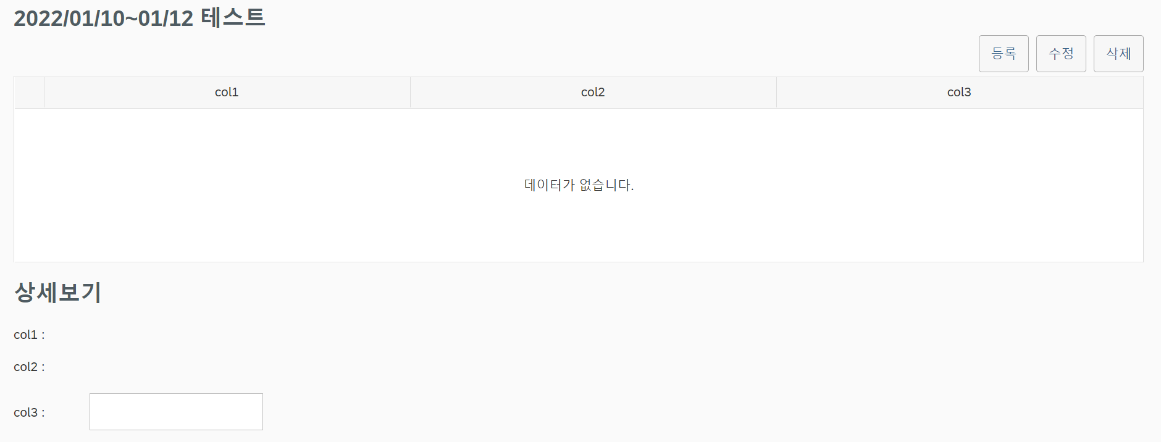
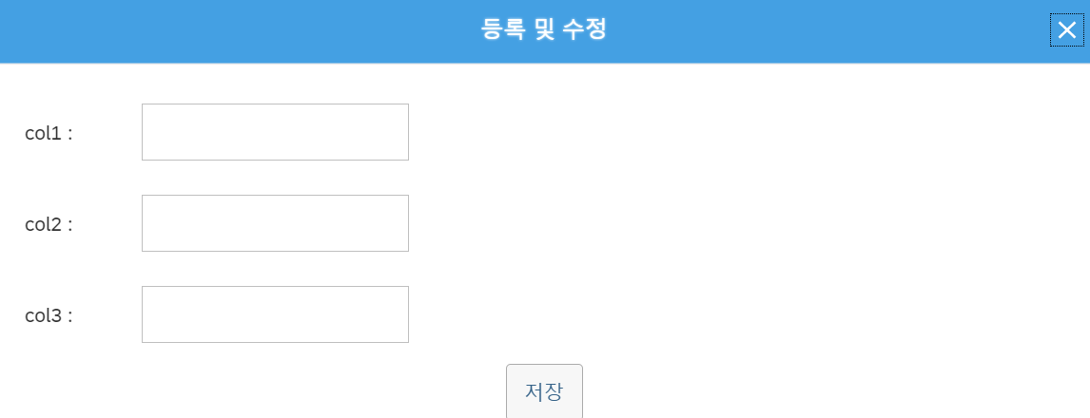
프로그램 실행 후 localhost:9999로 접근시 화면
1 | 표
 | 화면 시작시 테이블의 모든 데이터들을 조회하여 뿌려준다..
2 | 등록 및 수정 팝업 창
 | 버튼 클릭시 등록 및 수정 팝업창이 뜬다. 2-1. x버튼 클릭시 팝업창이 닫힌다.(구현되있음) 2-2. col1,col2,col3 정보들을 입력 후, 저장버튼 클릭시 해당 정보들이 등록 및 수정되고 팝업창이 닫힌다. (저장 이후 표에는 등록 또는 수정된 데이터가 반영 되어야한다.) 수정의 경우 표에서 하나의 행 선택 후 수정버튼을 클릭하면 팝업창에 해당 정보들이 나타나고 이를 변경 후 저장버튼을 클릭하면 정보가 수정된다.
3 | 삭제
 | 표에서 하나의 행 선택 후 삭제버튼 클릭시 해당 데이터가 삭제된다.
4 | 상세보기
 | 표에서 하나의 행 선택시 해당 정보들이 상세보기에 표시된다.
5
6
7
8
2
2
3
1
4
2-1
2-2
Notes:
앱가입은 약관동의 시점에 앱회원으로 본다. 없으면 최초 로그인 일자 체크가능? 체크시 올레id도 db에 자동입력 및 상세정보에 리스팅
일시철거 개념이 있음..(일시정지)/ 서비스 자체를 홀딩 시켜야.. 대표전화별 매장 1대1 매핑
사장이 여러 개 매장이 있을시 올레id는 동일한데… 전화번호와 매장이 여러 개 있으면 사장이 선택하게..? 결정필요
소호 1에 매장이 여러 개.. 있을 수 있음..

Slide 4
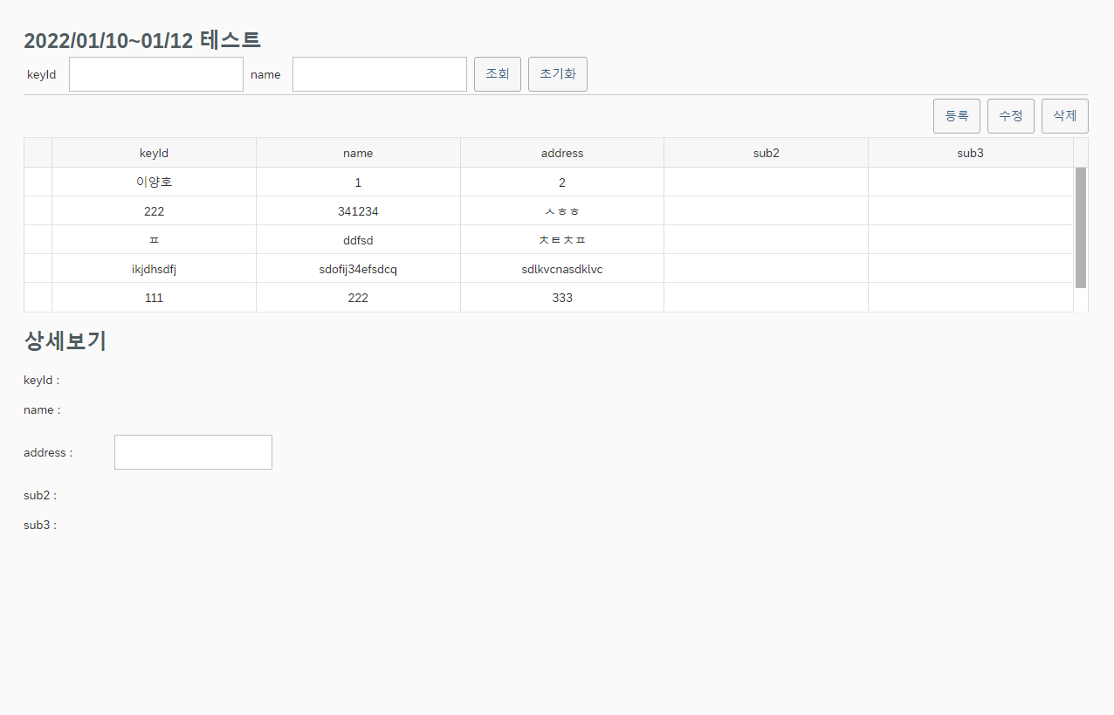
프로그램 실행 후 localhost:9999로 접근시 화면
1
1-1
1-2
2
3
1 | 필터 조회
 | 1-1. keyId 에 검색값에 따른 포함된 값 조회하기 1-2. name 에 검색값에 따른 포함된 값 조회하기 1-1, 1-2. 두 값을 동시에 만족하는 값 조회하기
2 | 조회버튼
 | 버튼 클릭시 1-1, 1-2 에 따른 값이 하단 표에 조회된다.
3 | 초기화
 | 버튼 클릭시 하단표가 초기화되어 전체 데이터가 조회된다.
4 | 상세보기
 | 상단 표 선택시 위의 3개와 마찬가지로 해당 값이 나온다.
5 | 표
 | 해당 값에 맞는 sub1, sub2가 조회된다.
6
7
8
5
4
Notes:
앱가입은 약관동의 시점에 앱회원으로 본다. 없으면 최초 로그인 일자 체크가능? 체크시 올레id도 db에 자동입력 및 상세정보에 리스팅
일시철거 개념이 있음..(일시정지)/ 서비스 자체를 홀딩 시켜야.. 대표전화별 매장 1대1 매핑
사장이 여러 개 매장이 있을시 올레id는 동일한데… 전화번호와 매장이 여러 개 있으면 사장이 선택하게..? 결정필요
소호 1에 매장이 여러 개.. 있을 수 있음..

Slide 5
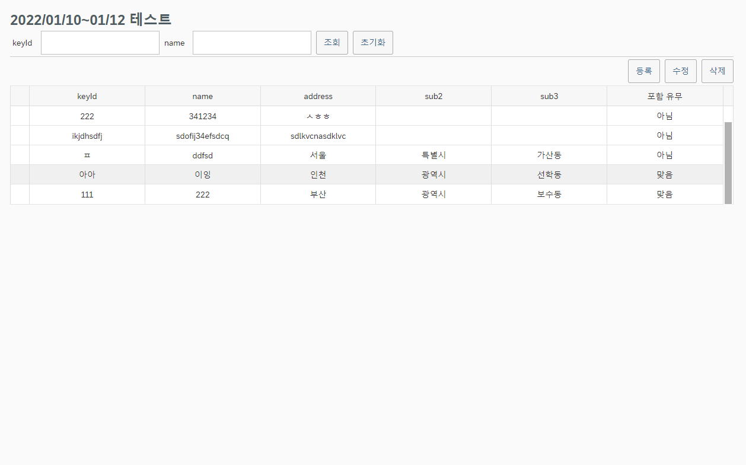
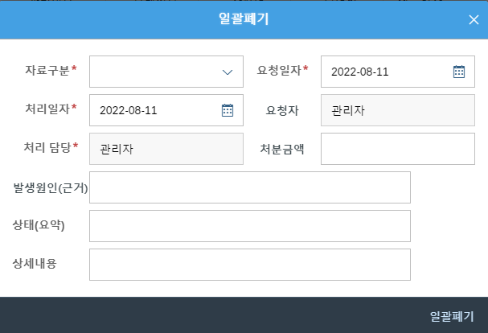
1 | 등록버튼
 | 1-1. 콤보박스로 변경 (해당 item은 공통코드로 해서 가져온다) 1-2. 저장시 콤보박스에서 선택한 데이터가 DB에 저장되어야한다
2 | 더블클릭 상세
 | 2-1. 하나의 ROW를 더블클릭 시 해당 데이터들을 포함한 dialog가 나와야한다. Dialog는 static/view 에 새로 생성한다. 하단에 있던 상세보기는 제거한다.
3 | 포함 유무
 | Sub2 의 값이 “광역시” 일 경우 포함유무 column 에 “맞음“ 아닐 경우 “아님“ 인 값이 나오게 한다. ※ js가 아닌 xml 에서 작업할 것
4
5
6
7
8
1
3
2
2-1
상세
1-1
col1
1-2
col2
col3
sub2
sub3
포함유무
Notes:
앱가입은 약관동의 시점에 앱회원으로 본다. 없으면 최초 로그인 일자 체크가능? 체크시 올레id도 db에 자동입력 및 상세정보에 리스팅
일시철거 개념이 있음..(일시정지)/ 서비스 자체를 홀딩 시켜야.. 대표전화별 매장 1대1 매핑
사장이 여러 개 매장이 있을시 올레id는 동일한데… 전화번호와 매장이 여러 개 있으면 사장이 선택하게..? 결정필요
소호 1에 매장이 여러 개.. 있을 수 있음..

